Slide 1
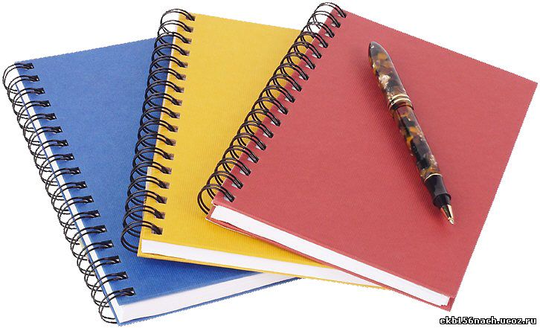
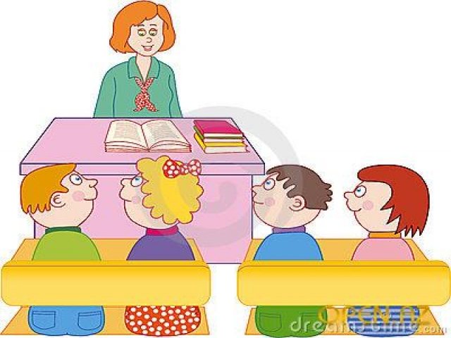
В пачке 57 тетрадей. В классе 26 учащихся. Учитель раздал тетради поровну каждому. Сколько тетрадей достанется каждому, сколько тетрадей останется?

Slide 2
Неизвестное число разделили на 7, получилось 7 и в остатке 2. Найдите это число.

Slide 3
Я задумал число. При делении этого числа на 9 получилось 11 и 5 в остатке. Какое число я задумал?

Slide 4
Мама сварила 17 литров варенья. Сколько двухлитровых банок ей необходимо взять, чтобы разлить это варенье?

Slide 5
Группе туристов из 15 человек надо переправиться на другой берег озера. Сколько лодок им необходимо взять для переправы, если в лодку можно сажать не более 4 человек?

Slide 6
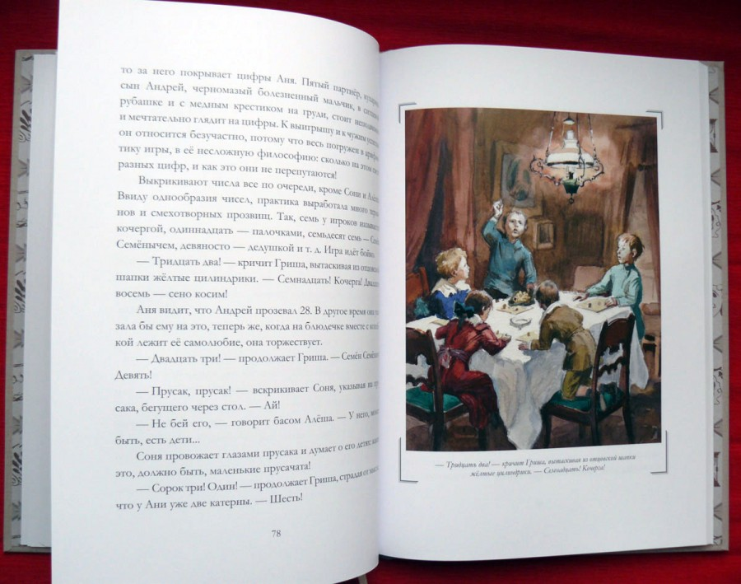
В книге 90 страниц. Сколько дней потребуется для прочтения книги, если в день читать по 20 страниц?

Slide 8
Самостоятельная работа
Вариант-1
Выполните деление с остатком и сделайте проверку:
39 909 : 76;
33 333 : 343.
Найдите делимое, если:
делитель 15, неполное частное 16, а остаток 8.
неполное частное 37, делитель 18 и остаток 0.
Вариант-2
Выполните деление с остатком и сделайте проверку:
15 740 : 37;
27 579 : 287.
Найдите делимое, если:
делитель 89, неполное частное 21, а остаток 13.
неполное частное 235, делитель 68 и остаток 0.

